Slide 1
Felles ansvar og tverrfaglig samordning for risiko utsatte barn og unge 14.02.2018

Slide 2
Hva er SLT?
Står for Samordning av Lokale rus og kriminalitetsforebyggende Tiltak.
SLT-modellen skal samordne rus- og kriminalitetsforebyggende tiltak for barn og unge.
Målet er at kommunens barn og unge skal få riktig hjelp til riktig tid, av et hjelpeapparat som samarbeider godt på tvers av etater og faggrupper.

Slide 3
Overordna strategi for SLT arbeidet Utvikle et helhetlig rus-, og kriminalitetsforebyggende arbeid
Basere arbeidet på kunnskap, analyse og erfaringer.
Tidlig identifisering, forebygging og intervensjon
Rask og effektiv oppfølging av risiko utsatte barn og unge
Samordne forebyggende og behandlende tiltak på områdene kriminalitet, rus og psykisk helse
Trekke frivillige organisasjoner, unge og deres foresatte aktivt med i forebyggende arbeid.
Notes:
Basere det kriminalitetsforebyggende arbeidet på kunnskap, analyse og erfaringer
ved oppvekst- og atferdsproblemer
som har begått lovbrudd

Slide 4
Samordning av Lokale rus- og kriminalitetsforebyggende Tiltak
SLT-koordinators oppgaver
Identifisere problemområder
Innhente og formidle kunnskap
Ta initiativ eller medvirke til tiltak
Samordning og koordinering
Notes:
ei SLT ressursgruppe har fokus på risikoutsatte barn og unge
Inviterte er områdeleder, og ledere fra ungdoms skoler og videregående skoler, politi, PPS/PPT, Oppfølgingstjeneste (OT), helsestasjons- og skolehelsetjenesten, barnevern, Utekontakten, NAV kommune og stat, kultur, vaktselskap, kjøpesenter og ønsker i større grad også mer kontakt med ideelle organisasjoner i bydeler –
MOLA,

Slide 5
SLT – modellen Samordne forebyggende tiltak på områdene kriminalitet, rus og psykisk helse
Fokus på utsatte barn og unge.
Identifisere og få oversikt over utfordringene i bydelen og kommunen
Hvem besitter hvilken kunnskap?
Kartlegge og analysere, basert på statistikk kombinert med lokal kunnskap
Skape felles strategier i byområder
Egnede tiltak - Hvem tar ansvar?
Samordne tiltak - kommune, politi, fylkeskommune, næringsliv, trossamfunn, frivillige organisasjoner..
Notes:
Ei SLT – ressursgruppe i hver bydel og frivillige organisasjoner,
Ei SLT – samarbeidsgruppe for de som ser utsatte som er i sentrum
Ei SLT - koordineringsgruppe
Ei styringsgruppe - ledelsesforankret i både kommunen og Politiet.
Mandat for koordineringsgruppen:
Koordineringsgruppen utgjøres av fagpersoner og etatsledere med sentral plassering, og som kan utveksle informasjon, fatte beslutninger og sette inn ressurser innenfor gitte rammer.
Representantene i koordineringsgruppen skal ha den nødvendige faglige oversikt og ha mulighet for å nå de personene som arbeider direkte i felten.
Koordineringsgruppen drøfter overordnede problemstillinger knyttet til koordineringen av kriminalitetsforebyggende tiltak, aktuelle problemområder og tiltak på tvers av sektorgrensene.
Hver sektor kommer med innspill om særskilte problemområder. Koordineringsgruppen møtes anslagsvis to ganger i året.

Slide 6
Målgruppe
Barn og unge som har vanskelige oppvekstforhold
Barn og unge som ruser seg og/eller gjør lovbrudd
Barn og unge som gjør, eller kan forventest å gjøre, handlinger som er til skade for seg selv eller andre.
.
.

Slide 7
Utfordringer må ses i lys knyttet til flere felter:
Sosioøkonomisk status, levekår, sosial arv og oppvekstsvilkår
Psykiske helse: psykiske vansker, traumer, lidelser,
Barn som pårørende - barn av psykisk syke/rusavhengige..
Vold i nære relasjoner
Rus og kriminalitet
Inkludering, integrering, marginalisering og diskriminering
Befolkningsvekst, innflytting og mobilitet
Mangelfull utdanning - arbeidsledighet
Bolig, bosituasjon og bomiljø
Motivasjon/frivillighet - tvang/straff
Overgangsfasene mellom ungdomsskole/videregående skole/avsluttet videregående skole
Notes:
Risikofaktorer, og beskyttelses faktorer
Levekår - parameter

Slide 8
Satsningsområder
Knutepunktfunksjon (koordinering for utsatte barn og unge) – Bufdirs nasjonale fattigdomsmidler
Tverrfaglig samarbeid – for utsatte barn og unge (0-21 (23) år).
SLT koordinatorer deltar i samarbeidsgrupper, ressursgrupper, arbeidsgrupper, nettverk, planarbeid, prosjekt mm.
Bidra til trygge oppvekstmiljøer og inkluderende skoler – bygge nærvær
psykisk helse og opplevelsen av å bli sett og inkludert (f.eks.SLT seminar 2018)
Forebygging og oppfølging - hatkriminalitet, ekstreme holdninger, radikalisering og voldelig ekstremisme.
Fokus på risikoutsatte barn og unge og deres familier
Sikre målrettet oppfølging av unge lovbrytere og «aktive unge».
I sentrum samarbeidsmøter mellom politi, barnevern, Utekontakten mfl.
Barn som pårørende - hva trenger barn da mor eller far er «psyk» eller ruset
Forebygge og følge opp - konflikter, vold og seksuelle overgrep.
Notes:
Basere det kriminalitetsforebyggende arbeidet på kunnskap, analyse og erfaringer
ved oppvekst- og atferdsproblemer
som har begått lovbrudd

Slide 9
Natteravnere i Bergen vest – hvordan organiserere
Skape engasjement, framsnakkes i FAU, ledelse, MOLA osv – lokke med «gullerøtter»
Informere tidlig – markedsføre – avisa mm
Starte i det små og utvide – ikke gape for høyt med en gang
rolig i ungdomsmiljøet pr dd
Områder - kartverk, dele i indre og ytre ring, også se bussen mot sentrum
Organisere ved ei oprativ styringsgruppe – hvor alle 8 skoler er med
En fra hvert FAU danner styringsgruppe/arbeidsgruppe – 8 stk
Utvidet gruppe møtes før påske og sommer – de samme som 17.1 pluss FAU fra Alvøen skole (dvs FAU, rektor, Vestkanten, Nokas, politiet, områdeleder, leder for kultur, MOLA).
Opprette medlemsutvalg – flere representanter fra FAU fra de ulike skolene
Starte med elevkort to – bruke utviklingssamtalene i vår
Velge FAU representanter om våren for neste skoleår (noen 2 år) – slik at en kommer i gang
Notes:
Basere det kriminalitetsforebyggende arbeidet på kunnskap, analyse og erfaringer
ved oppvekst- og atferdsproblemer
som har begått lovbrudd

Slide 10
Forankring og organisering av natteravnere i Bergen vest
Utvalg fra skoler i «gamle Loddefjord bydel» er;
Sandgotna (8-10) - 2 FAU representanter
Kjøkkelvik (1-10)- 2 FAU representanter fra ungdomsskoletrinnet og 1 fra barneskolen (6. og 7. trinn).
Olsvik (1-10) - 2 FAU representanter fra ungdomsskoletrinnet og 1 frå barneskolen (6. og 7. trinn).
Vadmyra (1-7) –2 FAU representanter fra barneskolen (fortrinnsvis 6. og 7. trinn)
Loddefjord (1-7) - 2 FAU representanter fra barneskolen (fortrinnsvis 6. og 7. trinn)
Bjørndalskogen (1-7) - 2 FAU representanter fra barneskolen (fortrinnsvis 6. og 7. trinn)
Alvøen (1-7) - 2 tre FAU representanter fra barneskolen (fortrinnsvis 6. og 7. trinn)
Mathopen (1-7) - 2 FAU representanter fra barneskolen (fortrinnsvis 6. og 7. trinn)
Styringsgruppe/arbeidsgruppe for Natteravnere i Bergen vest – møtes neste uke
Sandgotna skole ved Christer Olerud
Kjøkkelvik skole ved Geir Johannessen
Olsvik skole ved Øyvind Kalsås og Brit Sørfonn
Vadmyra skole ved Lise Trones
Loddefjord skole ved Stian Sanda
Bjørndalskogen skole ved Therese Seim
Alvøen skole ved ? FAU
Mathopen skole ved Lene Huseby
Notes:
Basere det kriminalitetsforebyggende arbeidet på kunnskap, analyse og erfaringer
ved oppvekst- og atferdsproblemer
som har begått lovbrudd

Slide 11
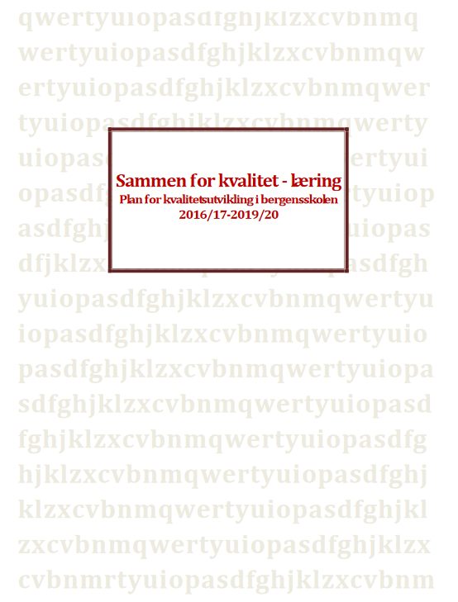
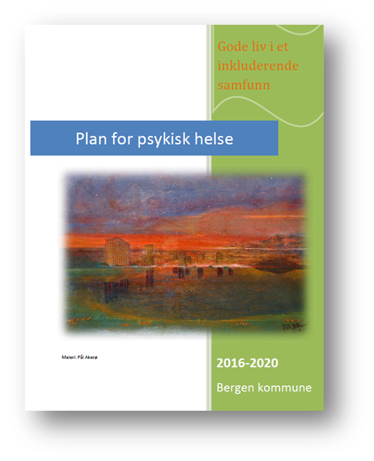
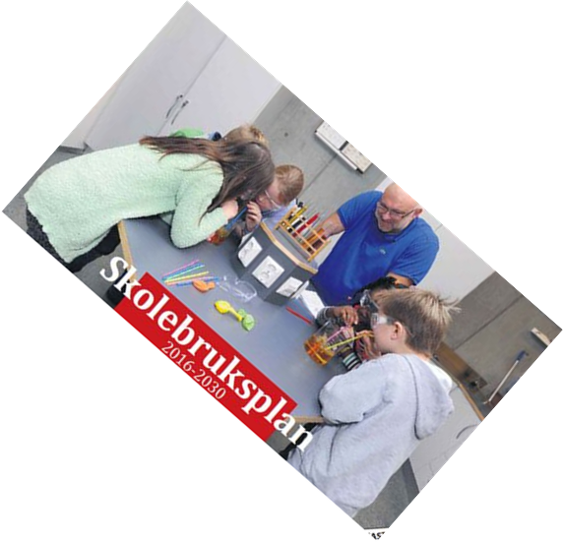
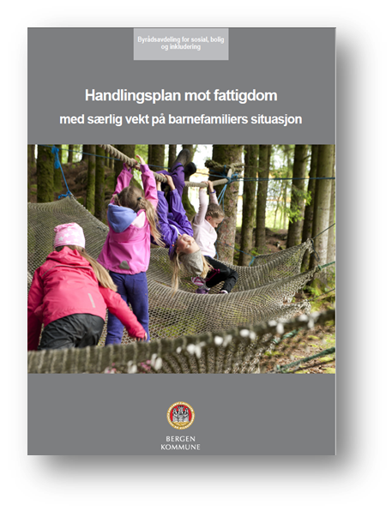
.
.
Notes:
Basere det kriminalitetsforebyggende arbeidet på kunnskap, analyse og erfaringer
Identifisere problemområder
Det er nødvendig å skaffe oversikt over problemområdene i kommunen, og over hvem som besitter hvilken kunnskap.
Grundig kartlegging og treffsikre analyser, basert på statistikk kombinert med lokal erfaringsbasert kunnskap, skal gi SLT-nettverket grunnlag for å utforme strategier og å velge egnede tiltak.

Slide 12
.
Notes:
Ulike ta kan hjelpe - å identifisere og få oversikt over problemområdene i bydelen og kommunen

